Slide 1

«БАЗОВИЙ КОМПОНЕНТ ДОШКІЛЬНОЇ ОСВІТИ: ОСОБЛИВОСТІ ВПРОВАДЖЕННЯ
(ВАРІАТИВНА СКЛАДОВА)»
Міщенко Л.Б., методист з дошкільної освіти навчально-методичного відділу
координації освітньої діяльності
та професійного розвитку
Сумського ОІППО

Slide 2




Slide 3
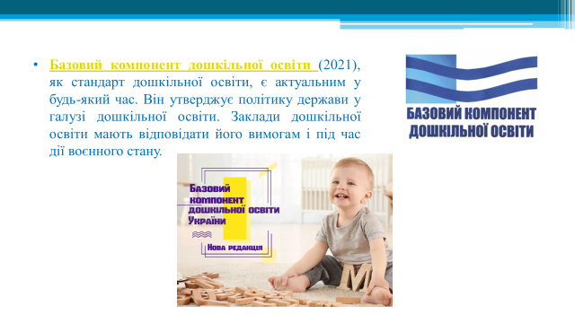





Slide 4

ОСВІТНІЙ НАПРЯМ
«ОСОБИСТІСТЬ ДИТИНИ. СПОРТИВНІ ІГРИ
(ШАХИ, ФУТБОЛ, БАСКЕТБОЛ)»
СПОРТИВНО-ІГРОВА КОМПЕТЕНТНІСТЬ ДІТЕЙ ДОШКІЛЬНОГО ВІКУ - це здатність дитини до пізнання та усвідомлення власної приналежності до обраного виду спортивної гри; спрямування психомоторної діяльності на досягнення умовної мети, дотримання єдиних правил спортивної діяльності як індивідуально, так і в команді, які спрямовані на досягнення найкращого результату; вміння грати в спортивну гру за спрощеними правилами (БКДО).

Slide 5
ОСВІТНІЙ НАПРЯМ
«ОСОБИСТІСТЬ ДИТИНИ. СПОРТИВНІ ІГРИ
(ШАХИ, ФУТБОЛ, БАСКЕТБОЛ)»
Основні умови формування в дітей дошкільного
віку спортивно-ігрової компетентності:
виховання мотиваційної готовності до опанування певним видом спортивної гри;
створення розвивального предметно-ігрового середовища і простору для самостійного виконання дітьми рухових дій, передбачених правилами гри;
попереднє формування в дітей орієнтовної основи рухових дій у вигляді знань і уявлень про рухове завдання, способи та умови її вирішення на основі виділення основних компонентів техніко-тактичної підготовки;
побудова тренувального процесу в ігровій формі.

Slide 6
ОСВІТНІЙ НАПРЯМ
«ОСОБИСТІСТЬ ДИТИНИ. СПОРТИВНІ ІГРИ
(ШАХИ, ФУТБОЛ, БАСКЕТБОЛ)»
НАСТІЛЬНИЙ ТЕНІС
ФУТБОЛ
БАСКЕТБОЛ
ШАХИ
БАДМЕНТОН
ХОКЕЙ
ВОЛЕЙБОЛ
ФРОЛБОЛ
ПЛАВАННЯ
ГОРДКИ
СКЕЛЕЛАЗІННЯ

Slide 7


ОСВІТНІЙ НАПРЯМ
«ОСОБИСТІСТЬ ДИТИНИ. СПОРТИВНІ ІГРИ
(ШАХИ, ФУТБОЛ, БАСКЕТБОЛ)»
АЛГОРИТМ ВКЛЮЧЕННЯ ІГОР З ЕЛЕМЕНТАМИ СПОРТУ В ПРАКТИКУ РОБОТИ З ДІТЬМИ СТАРШОГО ДОШКІЛЬНОГО ВІКУ
1.ВИЯВЛЕННЯ ІНТЕРЕСУ ДІТЕЙ ДО ПЕВНИХ ВИДІВ СПОРТУ, ЙОГО РОЗВИТОК
1.Перегляд мультфільмів, фрагментів фільмів для дітей.
2. Проведення бесід про певні види спорту.
3. Спостереження за спортивними іграми.
4. Розгляд світлин відомих спортсменів.
5.Ознайомлення з творами про спорт. Розучування віршів.
6. Відвідування разом із батьками місцевої спортивної школи.
2.РОЗРОБЛЕННЯ ПЛАНУ ВИХОВАТЕЛЯ ЩОДО ВКЛЮЧЕННЯ ІГОР З ЕЛЕМЕНТАМИ СПОРТУ В ПРАКТИКУ РОБОТИ ЗДО, ЗДІЙСНЕННЯ НЕОБХІДНИХ АДАПТАЦІЙ ТА МОДИФІКАЦІЙ ЗМІСТУ ТА ПРАВИЛ ГРИ З ЕЛЕМЕНТАМИ СПОРТУ
1. Ознайомлення із рекомендаціями, методичними посібниками.
2.Розроблення плану вихователя щодо включення ігор з елементами спорту в практику роботи ЗДО, здійснення необхідних адаптацій та модифікацій змісту та правил гри з елементами спорту.
3.Розроблення методичного супроводу для впровадження гри з елементами спорту, що обрана дітьми, але не рекомендована БКДО.

Slide 8
ОСВІТНІЙ НАПРЯМ
«ОСОБИСТІСТЬ ДИТИНИ. СПОРТИВНІ ІГРИ
(ШАХИ, ФУТБОЛ, БАСКЕТБОЛ)»
.СТВОРЕННЯ ПРЕДМЕТНО-РОЗВИВАЛЬНОГО СЕРЕДОВИЩА
1. Аналіз наявного матеріального забезпечення для гри.
2. Виявлення партнерів-батьків, які допомагатимуть у створенні середовища.
3. Пошук і залучення спонсорів/донорів.
4.Проведення майстер-класів із навчання дітей елементам спортивної гри.
5. Залучення студентів ЗВО до створення середовища.
.ПОПЕРЕДНЄ ФОРМУВАННЯ ОРІЄНТОВНИХ РУХОВИХ ДІЙ У ДІТЕЙ
1. Визначення ігрових дій і засобів їх формування.
2.Реалізація програми чи плану формування орієнтовних рухових дій у дітей.
НАКОПИЧЕННЯ ДОСВІДУ ІГРОВИХ ТА ЗМАГАЛЬНИХ ДІЙ
1.Систематичне проведення ігор з елементами спорту.
2.Реалізація програми чи плану формування орієнтовних рухових дій у дітей.
3. Фіксація досягнень дітей і їх представлення в куточку для батьків на сайті ЗДО, у засобах масової інформації.

Slide 9

ОСВІТНІЙ НАПРЯМ
«ОСОБИСТІСТЬ ДИТИНИ. СПОРТИВНІ ІГРИ
(ШАХИ, ФУТБОЛ, БАСКЕТБОЛ)»
РОЛЬ ПЕДАГОГІВ ТА БАТЬКІВ
Вимоги до підготовки вихователя здатного використовувати ігри з елементами спорту в роботі з дітьми старшого дошкільного віку
Якості
Особистісні Професійні
Активність Сформованість спортивно-ігрової компетентності самого педагога
Креативність Знання методики проведення спортивних ігор
Творчість Знання вікових, психологічних, фізіологічних особливостей розвитку дітей дошкільного віку
Ініціативність Уміння та навички вихователя щодо використання ігор з елементами спорту в роботі з дітьми Інтерес, зацікавленість,
бажання Системний підхід у роботі з використання спортивних ігор
Любов до дітей і
спортивних ігор Академічна доброчесність
Впевненість у собі Вміння використовувати обладнання, у тому числі нетрадиційне
Наполегливість Володіння принципами педагогічного процесу
Уважність
Сміливість та дисциплінованість
Мобільність, адаптивність
Організаторські якості : Толерантність, Демократичність

Slide 10
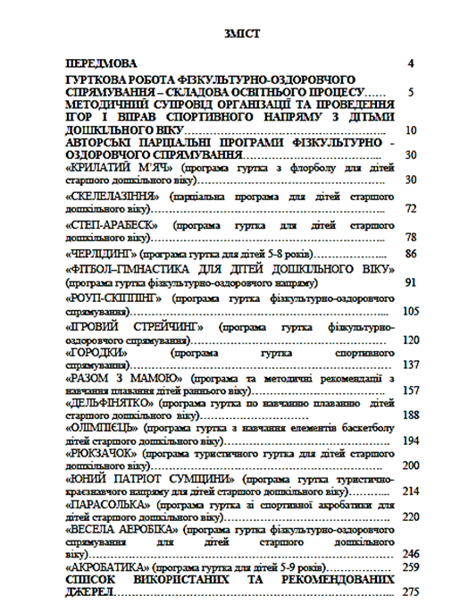



ОСВІТНІЙ НАПРЯМ
«ОСОБИСТІСТЬ ДИТИНИ. СПОРТИВНІ ІГРИ
(ШАХИ, ФУТБОЛ, БАСКЕТБОЛ)»
ВИКОРИСТАННЯ ІГОР З ЕЛЕМЕНТАМИ СПОРТУ В РОБОТІ З ДІТЬМИ
Гурткова робота
Заняття з фізвиховання
Прогулянки

Slide 11
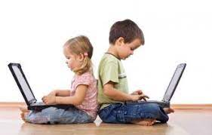
ВАРІАТИВНИЙ СКЛАДНИК
ОСВІТНІЙ НАПРЯМ
«Дитина в сенсорно-пізнавальному просторі. Комп'ютерна грамота»
ЦИФРОВА КОМПЕТЕНТНІСТЬ

Slide 12
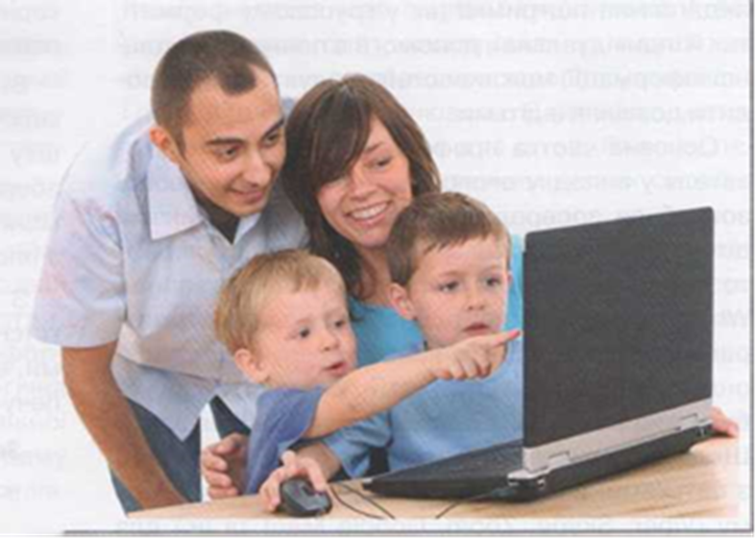

ОСВІТНІЙ НАПРЯМ
«Дитина в сенсорно-пізнавальному просторі. Комп'ютерна грамота»
Цифрова компетентність - це здатність використовувати інформаційно-комунікаційні та цифрові технології для задоволення власних індивідуальних потреб і розв’язання освітніх, ігрових завдань на основі набутих елементарних знань, умінь, позитивного ставлення до комп’ютерної та цифрової техніки (БКДО).
Складові:
Емоційно-ціннісне ставлення:
Сформованість знань:
Навички:
Участь батьків:

Slide 13


ОСВІТНІЙ НАПРЯМ
«Дитина в сенсорно-пізнавальному просторі. Комп’ютерна грамота»
  ЗАВДАННЯ
1) розвиток психофізіологічних функцій, що забезпечують готовність до навчання (дрібна моторика, просторова орієнтація, зорово-моторна координація); збагачення кругозору;
2) опанування різними соціальними ролями; формування навчальної мотивації, розвиток особистісних компонентів пізнавальної діяльності (пізнавальна активність, самостійність, довільність);
3) формування відповідних віку загально-інтелектуальних умінь (серіація, класифікація тощо);
4) організація сприятливого для розвитку дитини предметного та соціального середовища.

Slide 14
ОСВІТНІЙ НАПРЯМ
«Дитина в сенсорно-пізнавальному просторі.
Комп’ютерна грамота»
Класифікація ІКТ засобів (за методичним призначенням):

Slide 15
ОСВІТНІЙ НАПРЯМ
«Дитина в сенсорно-пізнавальному просторі.
Комп’ютерна грамота»
Серед категорій ІКТ, які можуть бути використаними в практиці дошкільної освіти, можна виділити:
1) технології планування й управління;
2) інтернет-технології й електронна пошта;
3) технології забезпечення освітнього процесу та відповідні засоби: комп’ютери, проектори, сенсорні екрани, інтерактивні електронні дошки;
4) навчальні програмні продукти;
5) цифрові та програмуючі іграшки тощо.

Slide 16
ОСВІТНІЙ НАПРЯМ
«Дитина в сенсорно-пізнавальному просторі.
Комп’ютерна грамота»
Робота з дітьми дошкільного віку з використанням ІКТ із сенсорно-пізнавального розвитку має базуватися на таких принципах:
1. Привабливості
2. Системності та послідовності
3. Психологічного комфорту
4. Цілісності
До критеріїв відбору ІКТ, що гарантують відповідність їх віковим особливостям дітей дошкільного віку, відносять:
1) розвивальний характер;
2) сприяють співпраці та інтеграції;
3) створюють і підтримують ситуацію гри;
4) «прозорість» і наочність;
5) соціальна прийнятність;
6) дозованість у часі та змісті. БЕЗПЕКА!!!

Slide 17


МЕДІАОСВІТА В ОСВІТНЬОМУ ПРОЦЕСІ ЗАКЛАДУ
ДОШКІЛЬНОЇ ОСВІТИ

Slide 18


Програмно-методичне забезпечення дошкільної медіаосвіти
Лист Міністерства освіти і науки України від 09.08.2021 № 1/9-404 «Про переліки навчальної літератури, рекомендованої Міністерством освіти і науки України для використання у закладах освіти у 2021-2022 навчальному році»
ПАРЦІАЛЬНІ ПРОГРАМИ
НАВЧАЛЬНО-МЕТОДИЧНІ ПОСІБНИКИ
КОМПЮТЕРНА ГРАМОТА ДЛЯ МАЛЯТ. Парціальна програма для дітей старшого дошкільного віку

Slide 19

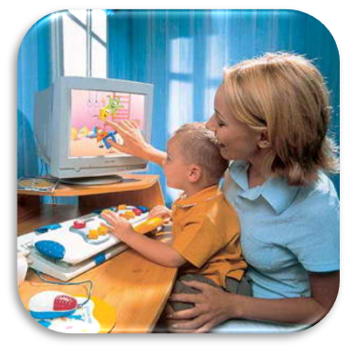

Програмно-методичне забезпечення дошкільної медіаосвіти

Slide 20


ПАРЦІАЛЬНІ ПРОГРАМИ
1. Казки і фарби: парціальна програма розвитку творчих здібностей дітей 4-6 років на заняттях із малювання з використанням елементів медіаосвіти / Т.М. Чашка; за заг. ред. О.В. Волошенюк, Г.А. Дегтярьової, В.Ф. Іванова. – Київ : Академія української преси, Центр вільної преси, 2018. – 204 с.
2. Медіасвіт для дошкільнят : парціальна програма для дітей старшого дошкільного віку / С. М. Василюк, О. В. Алєксєйчик, О. В. Проценко, Л. Ю. Абаляєва, Т. М. Чашка, Л. В. Стєніна, С. В. Шелкова; за заг. ред. О. В. Волошенюк, Г. А. Дегтярьової, В. Ф. Іванова. – Київ: Академія української преси, Центр вільної преси, 2019. – 98 с.
3. Медіадошкільник : парціальна програма з медіаосвітньої діяльності для дітей старшого дошкільного віку (6-й рік життя) / Г.А. Дегтярьова, О.С. Тарасова, А.П. Фоменко; за заг. ред. О.В. Волошенюк, Г.А. Дегтярьової, В.Ф. Іванова. – Київ : Академія української преси, Центр вільної преси, 2019. – 118 с.

Slide 21


НАВЧАЛЬНО-МЕТОДИЧНІ ПОСІБНИКИ
Медіаграмотність і критичне мислення в закладі дошкільної освіти. Навчально-методичний посібник. За редакцією О.В. Волошенко, В.Ф. Іванова, Г.А.Дегтярьова – Київ:АУП, ЦВП, 2020.– 79с.
Soft skills для розвитку дитини: емоційний інтелект, комунікація та медіаграмотність. Медіаальбом для наймолодших / Ю.М. Зоря, Н. М. Степанова / За редакцією О. В. Волошенюк. Ілюст. А. О. Павленко – Київ: Академія української преси, Центр вільної преси, 2021. – 42 с.
Навчальний календарик розвитку критичного мислення. Робочий зошит для дітей старшого дошкільного віку / Степанова Н. М. — Київ: Академія української преси, Центр вільної преси, 2020. — 73 с.
45 ідей як викладати медіаграмотність дітям 3–4 років/ Навчально-методичний посібник / за редакцією О. В. Волошенюк, Г. А. Дегтярьової, В. Ф. Іванова. Київ. АУП, ЦВП. 2021. — 72 с., іл.

Slide 22

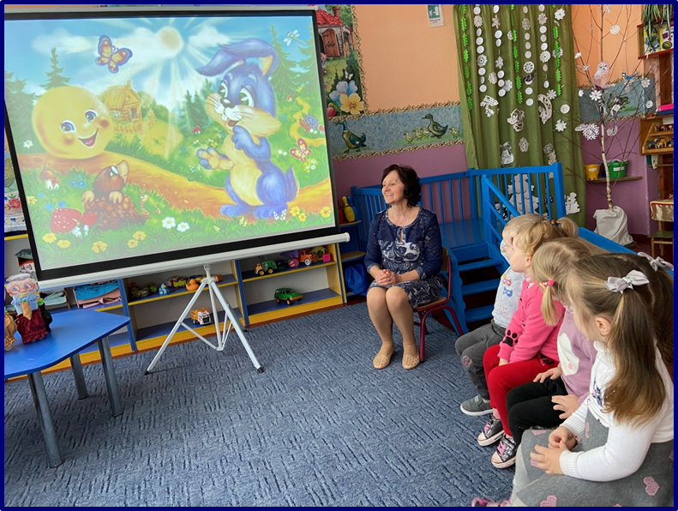
Програмно-методичне забезпечення дошкільної медіаосвіти
ХАРАКТЕРИСТИКА
МЕДІАСВІТ ДЛЯ ДОШКІЛЬНЯТ : ПАРЦІАЛЬНА ПРОГРАМА ДЛЯ ДІТЕЙ СТАРШОГО ДОШКІЛЬНОГО ВІКУ
Мета парціальної програми для дітей старшого дошкільного віку
Основні завдання та принципи програми;
Перелік знань, розумінь, умінь та ставлень;
Медійні та інформаційні навички дітей старшого дошкільного віку
Тематичний план парціальної програми «Медіасвіт для дошкільнят»

Slide 23
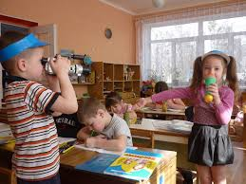
Програмно-методичне забезпечення дошкільної медіаосвіти
ХАРАКТЕРИСТИКА
МЕДІАДОШКІЛЬНИК : ПАРЦІАЛЬНА ПРОГРАМА З МЕДІАОСВІТНЬОЇ ДІЯЛЬНОСТІ ДЛЯ ДІТЕЙ СТАРШОГО ДОШКІЛЬНОГО ВІКУ (6-Й РІК ЖИТТЯ)
Актуальність парціальної програми, провідна ідея, принципи
Мета програми
Функції програми
Основні завданнями
Зміст програми: за 2 напрямами
Основні форми організації медіаосвітньої діяльності
Очікувані результати і способи визначення їх результативності
Структура парціальної програми
Орієнтовне річне перспективне планування занять для дітей 6-го року життя

Slide 24

Програмно-методичне забезпечення дошкільної медіаосвіти
ХАРАКТЕРИСТИКА
Казки і фарби: парціальна програма розвитку творчих здібностей дітей 4-6 років на заняттях із малювання з використанням елементів медіаосвіти
Актуальність парціальної програми, новизна, принципи
Мета програми
Основні завданнями
Методи та прийоми
Основні форми організації медіаосвітньої діяльності
Очікувані результати і способи визначення їх результативності
Структура парціальної програми, розрахована на 2 роки
Орієнтовне річне перспективне планування занять для дітей 5,6-го років життя
Додатки

Slide 25
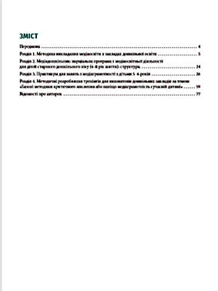

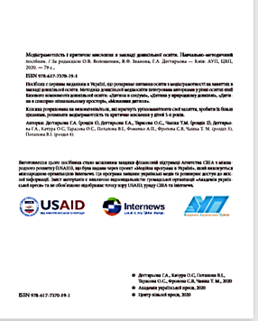
НАВЧАЛЬНО-МЕТОДИЧНІ ПОСІБНИКИ З МЕДІАГРАМОТНОСТІ
Медіаграмотність і критичне мислення в закладі дошкільної освіти. Навчально-методичний посібник. За редакцією О.В. Волошенко, В.Ф. Іванова, Г.А.Дегтярьова – Київ:АУП, ЦВП, 2020.– 79с.

Slide 26
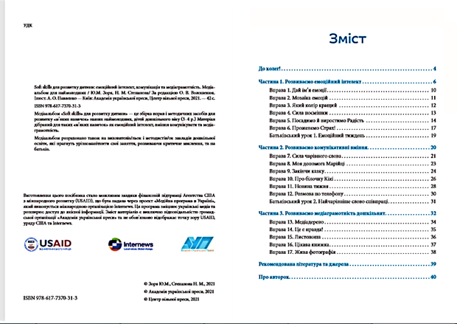

НАВЧАЛЬНО-МЕТОДИЧНІ ПОСІБНИКИ З МЕДІАГРАМОТНОСТІ
Soft skills для розвитку дитини: емоційний інтелект, комунікація та медіаграмотність. Медіаальбом для наймолодших / Ю.М. Зоря, Н. М. Степанова / За редакцією О. В. Волошенюк. Ілюст. А. О. Павленко – Київ: Академія української преси, Центр вільної преси, 2021. – 42 с.

Slide 27
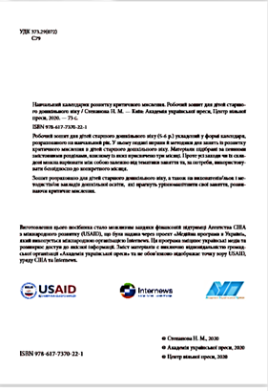

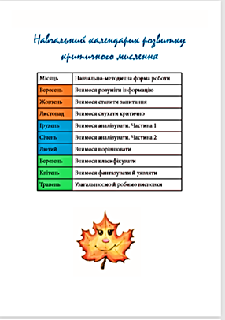
НАВЧАЛЬНО-МЕТОДИЧНІ ПОСІБНИКИ З МЕДІАГРАМОТНОСТІ
Навчальний календарик розвитку критичного мислення. Робочий зошит для дітей старшого дошкільного віку / Степанова Н. М. — Київ: Академія української преси, Центр вільної преси, 2020. — 73 с. ISBN 978-617-7370-22-1

Slide 28

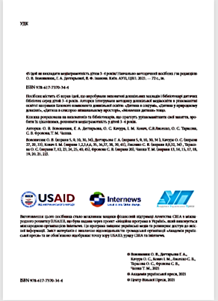
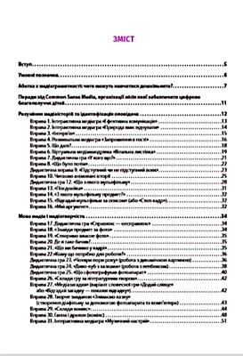
НАВЧАЛЬНО-МЕТОДИЧНІ ПОСІБНИКИ З МЕДІАГРАМОТНОСТІ
45 ідей як викладати медіаграмотність дітям 3–4 років/ Навчально-методичний посібник / за редакцією О. В. Волошенюк, Г. А. Дегтярьової, В. Ф. Іванова. Київ. АУП, ЦВП. 2021. — 72 с.,

Slide 29
освітній напрям
«Мовлення дитини. Основи грамоти»
Мовленнєва компетентність у площині оволодіння основами грамоти - це здатність дитини до фонематичного сприйняття, звукового аналізу елементів мови, готовність до письма, друкування й читання свого імені, простих слів (БКДО).
ЗМІСТОВЕ НАПОВНЕННЯ МОВЛЕННЄВОЇ КОМПЕТЕНТНОСТІ дітей у площині оволодіння основами грамоти:
мотивація до оволодіння грамотою як важливою ознакою дорослої культурної людини;
обізнаність із буквами як знаками передачі звуків на письмі, відповідними термінами, на елементарному рівні принципом складоутворювальної ролі голосних звуків у словах, усвідомленні залежності значення слова від порядку складів у ньому;
умілість: здійснення звукового і складового аналізу слова, запис друкованими літерами свого імені й коротких простих слів, читання таких слів, виявлення готовності до письма

Slide 30


освітній напрям
«Мовлення дитини. Основи грамоти»
Навчання грамоти - СКЛАДНА АНАЛІТИКО-СИНТЕТИЧНА ДІЯЛЬНІСТЬ.
Опанування процесу читання вимагає розвиненого фонематичного слуху для здійснення складної операції:
співвіднесення із виділеним звуком букви як його графічного зображення (кодування), поєднання однієї букви з іншою і відповідного вимовляння букви у звук чи склад (перекодування).

Slide 31
освітній напрям
«Мовлення дитини. Основи грамоти»
Ключове завдання першого етапу - зробити одиниці мови - звук, слово, речення.

Slide 32

освітній напрям
«Мовлення дитини. Основи грамоти»
МЕТОДИ ТА МЕТОДИЧНІ ПРИЙОМИ ФОРМУВАННЯ ФОНЕМАТИЧНОГО СЛУХУ У ДІТЕЙ:
дидактичні ігри зі звуками («Добери слово на заданий звук», «Піймай звук», «Хто більше назве слів» тощо);
складання римовок; аналіз звукового складу слів; виокремлення першого та останнього звуків у слові, визначення порядку інших звуків, тобто;
моделювання схеми слова;
ігрові вправи та завдання на встановлення місця звука в слові;
загадування загадок; інтонування, зразок вимови звука вихователем, прийом «долонька», прийом «диригування»;
промовляння слів дітьми (хорове, індивідуальне); порівняння слів зі схожим звукосполученням; визначення довжини промовленого слова (коротке, довге, найдовше); графічне зображення слів за допомогою умовних позначень (лініями, прямокутниками тощо); знаходження (за вказівкою вихователя) слів-назв, слів-ознак, слів-дій; промовляння звуків у слові в супроводі оплесків у долоні, крокування, підстрибування; визначення місця кожного слова в реченні; графічне позначення речень на дошці, папері, смужками на столі (зображення схеми речення); складання речень із певною кількістю слів; збільшення кількості слів у реченні; самостійне моделювання речень дітьми.

Slide 33
освітній напрям
«Мовлення дитини. Основи грамоти»
ТЕХНОЛОГІЇ
Методика М. Зайцева, Є. Шулешко

Slide 34
«МОВЛЕННЯ ДИТИНИ. ОСНОВИ ГРАМОТИ»
ДОБІРКА СТИМУЛЬНИХ ВПРАВ ІЗ ПІДГОТОВКИ РУКИ ДИТИНИ ДО ПИСЬМА
Пальчикова гімнастика (вправи, ігри, театр).
Штрихування, трафарети.
Розмальовки, домальовки.
Малювання на піску, у повітрі, на землі, водою.
Ліплення+усі види образотворчої діяльності.
Обведення літер.
Графічні та зорові диктанти.
Мозаїка, конструктори.
Еспандер.
Маніпулювання з дрібними предметами.
Дидактичні ігри (лабіринти, склади візерунок, впізнай на дотик).
Геоборди (ігри Воскобовича, «змійки»).
Ручна праця (плетіння, в’язання, пап’є-маше, «декупаж»).
Вправи з різноманітним інвентарем (м’ячі різного розміру і фактури, дрібний інвентар).
Бізіборди.
ВИКОРИСТАННЯ ЕЛЕМЕНТІВ ПРИРОДНОГО СЕРЕДОВИЩА ДЛЯ ОЗНАЙОМЛЕННЯ ДІТЕЙ ІЗ БУКВАМИ

Slide 35
Освітній напрям
«Мовлення дитини. Іноземна мова»
Мовленнєва компетентність у сфері іноземної мови - це оперування дитиною на базовому рівні основами іншомовних фонетичних, лексичних і граматичних знань у процесі аудіювання, діалогічного та монологічного мовлення (БКДО).
Алгоритм реалізації змісту освітнього напряму «Мовлення дитини. Іноземна мова» в закладі дошкільної освіти, який передбачає послідовність дій вихователя:
1) ознайомлення з новим матеріалом на систематичних заняттях;
2) закріплення отриманих знань у процесі інтеграції;
3) збільшення варіацій застосування педагогічних технологій за рахунок урізноманітнення активностей дітей.

Slide 36
Освітній напрям
«Мовлення дитини. Іноземна мова»
Вимоги до організації та проведення систематичних занять:
Основні принципи організації занять: комунікативна спрямованість; тематичність; динамічність.
Основні типи занять (комплексні, інтегровані, узагальнюючі).
Коротка тривалість і невелика кількість дітей.

Slide 37
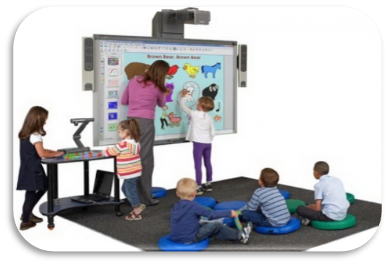
Освітній напрям
«Мовлення дитини. Іноземна мова»
Інтеграція іноземної мови передбачає:
Включення іншомовної інформації в іншу.
Інтегрований підхід використовується лише на етапі закріплення іншомовного матеріалу.
Дозволяє значно розширити варіації використання лексико-граматичного матеріалу.
Запобігання утворенню/«будуванню» мовного бар’єру.
Інноваційні підходи формування мовленнєвої компетентності у сфері іноземної мови:
Метод повної фізичної реакції - базується на встановленні в мозку дитини зв’язків між іноземним словом та дією (навчання мовлення здійснюється через фізичну (моторну) активність).
Метод занурення - створюється штучне іншомовне середовище (педагог спілкується з дітьми виключно іноземною мовою).
Методика Г.Домана. В основі - створення в мозку дитини триєдності між образом символьним, образом змістовим (предметна картинка) та звуковим образом.
Інформаційно-комунікаційні технології.
Методи запам’ятовування інформації на основі кодування:
Мнемотехніка - запам’ятовування лексичних одиниць відбувається через створення яскравих образів чи асоціацій у дитячій уяві.
Метод асоціативних символів — запам’ятовування лексико-граматичного матеріалу відбувається через образи-символи, графічні зображення, рухи про значення яких домовляються педагог і діти.
Сторітелінг — метод, що дозволяє одночасно закріпити велику кількість лексичних одиниць та граматичних структур у процесі розповідання емоційно забарвленої сюжетної історії іноземною мовою.

Slide 38
освітній напрям
«Дитина в соціумі. Соціально-фінансова грамотність»
ПРОЯВ СОЦІАЛЬНОЇ КОМПЕТЕНТНОСТІ Й НАВИЧОК ФІНАНСОВОЇ ГРАМОТНОСТІ ОЗНАЧАЄ:
здатність дитини усвідомити, хто вона є і як потрібно взаємодіяти з іншими людьми.
Це надихає дитину вивчати свої права й обов’язки, планувати бюджет, раціонально використовувати ресурси, заощаджувати, оцінювати наявні можливості, формує розвиток лідерських якостей.
Формується в предметно-практичній, предметно-ігровій, ігровій із правилами (дидактичні ігри), комунікативній, господарсько-побутовій, пізнавальній діяльності дитини.

Slide 39
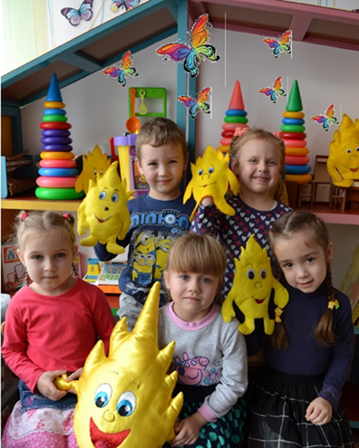
освітній напрям «Дитина в соціумі. Соціально-фінансова грамотність»
Основним шляхом реалізації завдань соціально-фінансової освіти дошкільників є створення відповідного розвивального предметно-ігрового середовища:
дидактичні та настільно-друковані ігри про професії дорослих, інструменти та знаряддя праці;
сюжетно-рольові ігри;
посібники для занять та індивідуальної роботи на теми: «Моя сім’я», «Світ професій», «Світ меблів», «Предмети побуту», «Світ транспорту», «Рослинний і тваринний світ», «Світ грошей», «Світ товарів», «Моє селище», «Моя країна» та ін.;
збірки книжкових видань соціально-економічного спрямування: малого фольклору, віршів, казок, оповідань;
скринька власних заощаджень вихованців (від власних концертів та театралізацій, виручки за творчі поробки та ін.);
карта України з умовними позначеннями економічних і природних ресурсів;
знаряддя праці для куточка природи та праці в природі; матеріали та обладнання для художньої праці й самостійної художньої діяльності дошкільників;
групові та міні-музеї ЗДО.

Slide 40

освітній напрям
«Дитина в соціумі. Соціально-фінансова грамотність»
ФОРМАМИ ТА МЕТОДАМИ РОБОТИ В ЗДО ДЛЯ РЕАЛІЗАЦІЇ ЗАВДАНЬ СОЦІАЛЬНО-ФІНАНСОВОЇ ОСВІТИ ДОШКІЛЬНИКІВ Є:
тематичні та інтегровані заняття (ознайомлення з професіями; праця батьків; раціональне використання природних ресурсів; комунальні послуги й тарифи; корисні копалини; продукти харчування; предмети побуту і вжитку; наші помічники; особисті речі та догляд за ними; ліс і його багатства; поведінка в природі; небезпечні ігри та іграшки; особиста безпека вдома; вартові здоров’я; хліб - усьому голова; вода - сік життя тощо);
• тематичні мультимедійні презентації;
• екскурсії в природу;
• спостереження за працею дорослих;
• екскурсії до різних установ та торговельних об’єктів, на підприємства;
• бесіди;
• розглядання тамасичных картин, плакатів, ілюстрацій;
• дидактичні ігри економічного спрямування;
• сюжетно-рольові ігри;
• художня праця;
• конструктивно-будівельні ігри;
• читання творів художньої літератури;
• вирішення проблемних ігрових ситуацій;
• економічні вікторини, розваги;
• художньо-продуктивна діяльність тощо.

Slide 41

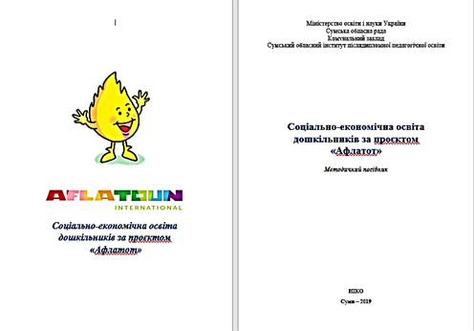
освітній напрям
«Дитина в соціумі. Соціально-фінансова грамотність»
Підтримка батьками
спонукання дитини до більшого самопізнання і впевненості в собі, власних можливостях;
використання різних виховних дій із метою навчання дитини цінувати й захищати матеріальні та нематеріальні цінності, виховання заощадливості;
залучення дітей до планування витрат, сімейного бюджетування як засобу формування свідомого і відповідального ставлення до фінансів;
проведення розмов, бесід, спрямованих на розвиток дитячої соціальної і фінансової ініціативності та лідерських якостей.

Slide 42

ОСВІТНІЙ НАПРЯМ
«Дитина у світі мистецтва. Хореографія»
Хореографічна компетентність - це здатність дитини радіти своїм хореографічним досягненням, естетично насолоджуватися музикою й танцем, визначати красу танцю за власними критеріями. По-партнерськи взаємодіяти з дорослими й дітьми, застосовувати творчий танцювальний досвід у повсякденних ігрових, побутових, святкових, життєво різноманітних умовах.
Освітній напрям розкривається в таких структурних компонентах:
▪ хореографічна компетентність;
▪ емоційно-ціннісне ставлення;
▪ сформованість знань;
▪ навички;
▪ участь батьків.

Slide 43
ОСВІТНІЙ НАПРЯМ
«Дитина у світі мистецтва. Хореографія»
Хореографія для дитини:
дає відчуття радості, спроможності, щастя;
розширює можливості розвитку особистості, мистецької освіти і естетичного виховання;
збільшує рухову активність за рахунок хореографічних занять і самостійної
танцювальної активності у творчих іграх, у вільний час у садку, у родині;
урізноманітнює та ушляхетнює творчі прояви в музичній і театралізованій діяльності, під час інтегрованих форм організації - тематичні дні й тижні, музично-театралізовані розваги і свята.

Slide 44
ОСВІТНІЙ НАПРЯМ
«Дитина у світі мистецтва. Хореографія»
Емоційно-ціннісне ставлення: дитина любить і цінує танець як джерело позитивних емоцій і образів, шляхетної взаємодії, патріотичних почуттів, експресивних музичних рухів. Емоційно вибірково ставиться до українських танців, національних танців свого корінного народу, меншини, танців інших народів світу (БКДО).
Сформованість знань: дитина має уявлення про хореографію як музично-рухове мистецтво, розрізняє його види (народний, класичний, бальний, сучасний), орієнтується в основних жанрах (гопак, гуцулка, галоп, полька, вальс, полонез). Називає з танцювальної абетки позиції, свої улюблені рухи (БКДО).
Навички: дитина виконує танцювальні рухи, привітання, руханки, вправи, хороводи, танці за показом педагога й самостійно, типово і варіативно. Відтворює рухами танцю характер, темп, ритм, динаміку музики, форму твору. Узгоджує рухи з музикою й одночасно приязно взаємодіє з партнером / партнеркою, гуртом дітей. Втілює танцювальний образ пластикою й рухами свого тіла, інтерпретує їх. Обирає музику й танець за власним смаком, з національності, до якої належить, творчо імпровізує в індивідуальному і спільному танці (БКДО).

Slide 45
ОСВІТНІЙ НАПРЯМ
«Дитина у світі мистецтва. Хореографія»
Алгоритм формування й розвитку хореографічних навичок у дітей:
1-й етап - ознайомлення з рухом у типовому, інваріантному вигляді;
2-й етап - навчання виконання танцювального руху (розучування в типовому вигляді, закріплення сформованої навички, якісне удосконалення навички);
3-й етап - удосконалення рухової навички як творче виконання танцювального руху у варіативному вигляді (кілька варіантів)

Slide 46
ОСВІТНІЙ НАПРЯМ
«Дитина у світі мистецтва. Хореографія»
УМОВИ ХОРЕОГРАФІЧНОГО НАВЧАННЯ ДІТЕЙ У ДОШКІЛЬНОМУ ВІЦІ
Антоніна ШЕВЧУК, кандидат педагогічних наук, доцент, доцент кафедри дошкільної та початкової освіти Ізмаїльського державного гуманітарного університету.

Slide 47
ОСВІТНІЙ НАПРЯМ
«Дитина у світі мистецтва. Хореографія»
Умови реалізації освітнього напряму
належна організації мистецької діяльності дітей.
По-перше, це систематичне сприймання цінностей мистецтва хореографії під час занять у закладі дошкільної освіти, спільних із батьками активностей вдома й ширшому соціумі. У цьому процесі формується емоційно-ціннісне ставлення до хореографії, фонд дитячого «хочу» (хочу танцювати із шаблею, як козак; хочу кружляти, ніби балерина).
По-друге, це ознайомлення з мовою мистецтва (положення, позиції, пози, рухи) і розмаїттям знань, у результаті чого в дитини з’являється первинна освіченість, обізнаність у мистецтві танцю.
По-третє, це репродуктивно-творче навчання дітей мистецтва, під час якого формуються навички і творчі вміння, фонд дитячого «можу» (я вже можу танцювати із шаблею, як козак; я можу кружляти на пальчиках, як балерина).
Особлива увага педагогів - дитячій танцювальній творчості. Саме танцювальна творчість дає дитині можливість:
найвищого виявлення в створенні, відкритті нового і складнішого для себе (нові комбінування відомого, інтерпретація наслідувальних дій, власно вигадане нове);
найвищого виявлення у відкритті нового про себе (я здатний / здатна створювати красиве!);
найвищого виявлення у відкритті нового для інших (танцюю для однолітків, батьків).

Slide 48
ОСВІТНІЙ НАПРЯМ
«Дитина у світі мистецтва. Хореографія»
Участь батьків
Підтримку дитини з боку батьків слід забезпечувати орієнтовно такими діями:
перегляд разом із дитиною відеозаписів танців козаків із репертуару Національного ансамблю танцю України імені Павла Вірського, Національного українського народного хору імені Григорія Верьовки (ресурс YouTube), висловлення свого ставлення до краси рухів;
запис танців у виконанні дитини на відео з подальшими його переглядами в сімейному колі;
заохочення практичних дій дитини з наслідування традиційних рухів танцю;
регулярні перегляди фрагментів балетних вистав («Лускунчик», «Буратіно», «Білосніжка та семеро гномів») з подальшим обговоренням змісту, сюжету, музики, образів, танців;
добір дитячих пісень з української естрадної та народної музики для руханки дитини, творчих танців у народних і сучасних ритмах у колі сім’ї (БКДО).

Slide 49
ОСВІТНІЙ НАПРЯМ
«Дитина у світі мистецтва. Хореографія»
7 переконливих причин вчити дитину танцювати
Хочете розвинути в хлопчиках і дівчатках творчу й різнобічну особистість?
Навчить їх танцювати,… у спеціальних і різних життєвих умовах!
Хочете розвинути в дітях емоційність?
Навчить їх танцювати,… щиро й музикально.
Хочете розвинути в дітях творчі уміння, ініціативність?
Навчить їх танцювати,… та імпровізувати.
Хочете розвинути в дітях навички шляхетного поводження?
Навчить їх танцювати,… у парі.
Хочете розвинути в дітях здатність презентувати себе?
Навчить їх танцювати,… перед глядачами.
Хочете розвинути в дітях толерантність, відчуття команди, організованість?
Навчить їх танцювати,… у дитячому гурті, у масовому й парному танцях.
Хочете розвинути в дітях охайність, чуття гармонії в зовнішності?
Навчить їх танцювати,… із зачісками для танцю, у костюмах і спеціальному взутті.

Slide 51



ДЯКУЄМО ЗА УВАГУ !

